Slide 1


2026
庆元旦 迎新年

Slide 2
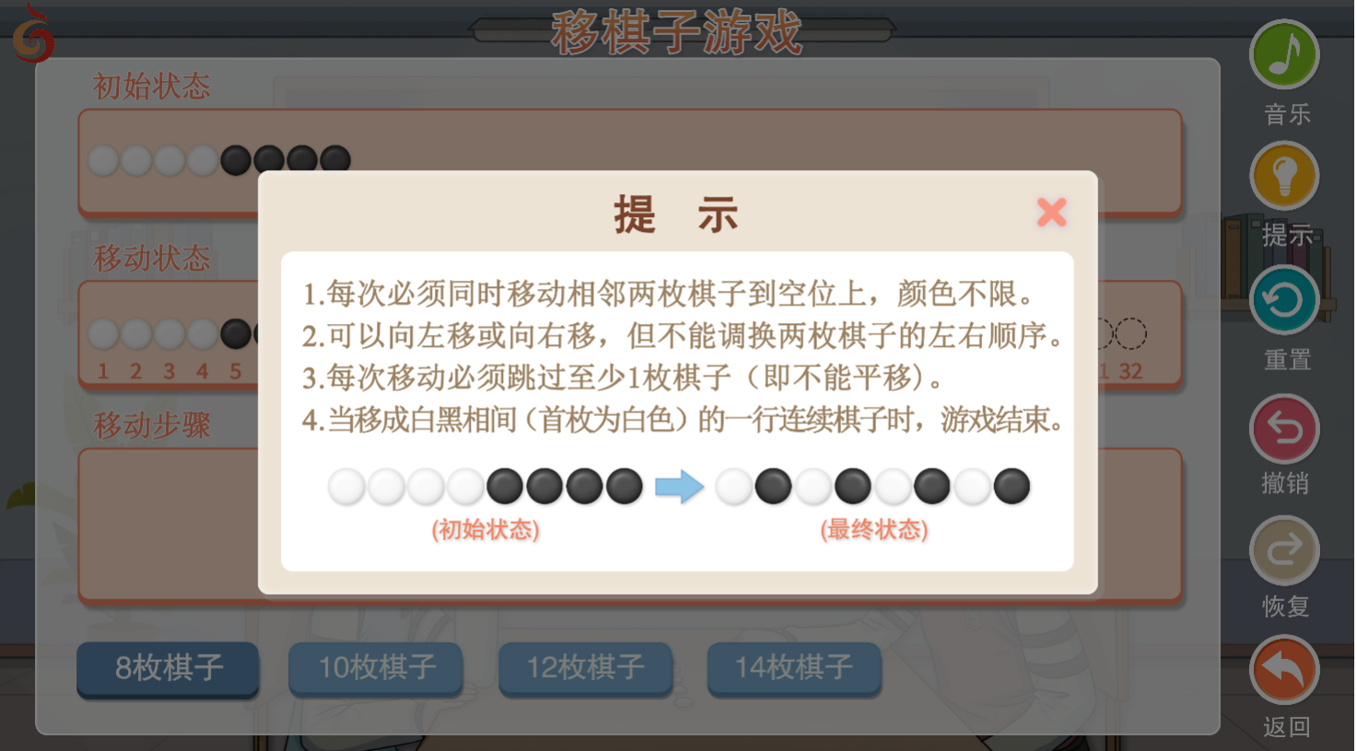

Slide 3

五年级 信息科技
棋子移动中的递推

Slide 4
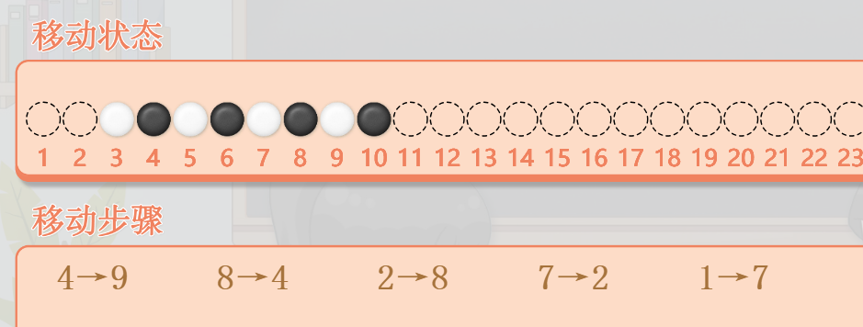
递推思想初探——移棋子游戏
活动一：解锁基础关——8枚棋子的移动方法
记录8枚棋子的最优算法（移动编号）：
第一步： 第二步： 第三步： 第四步： 第五步：

Slide 5



递推思想初探——移棋子游戏
活动二：挑战进阶关——10枚棋子的递推尝试
假设有10枚棋子，怎么移才能获得最优解？
初始态
第一步
5→11
第二步
9→5
8枚棋子初始状态
棋子数 | 第一步 | 第二步 | 第三步
10枚 | 5→11 | 9→5 | 运用8枚棋子的移动方法

Slide 6
递推思想初探——移棋子游戏
活动三：冲刺终极关——多枚棋子的规律总结
你能移动12枚甚至更多枚棋子吗?填写表格，并总结你发现的规律。
棋子数 | 第一步 | 第二步 | 第三步
10枚 |  |  | 转化为8枚棋子的移动方法
12枚 |  |  | 转化为______枚棋子的移动方法
14枚 |  |  | 转化为______枚棋子的移动方法
我发现：“移动中间相邻两子”可将原问题转化为棋子数更少的相似问题，"n 枚棋子的解法基于 枚棋子的已知解法。”
5→11
9→5
10
6→13
11→6
12
7→15
13→7
（n-2）

Slide 7
递推思想初探——移棋子游戏
8枚棋子
10枚棋子
12枚棋子
14枚棋子
这种解决问题的算法称为递推算法。
从已知条件出发，逐步推导问题结果的方法，叫作顺推；
a=5,b=3
a+b=8
从问题出发，逐步倒推回已知条件的方法，叫作逆推。
a+b=8,a=5
b=3

Slide 8
拓展应用：斐波那契数列探秘
探究斐波那契数列的算法思想
数列1，1，2，3，5，8，13，21，34，55，…
项数(n) | 斐波那契数列的值F(n) | F(n)与它前面两项的关系
第1项 | 1 | 这是第一项，没有前两项
第2项 | 1 | 这是第二项，只有前一项
第3项
第4项
第5项
…… | …… | ……
我发现：这个数列从 项开始，每一项都等于 。 如果用变量S1、S2、S3表示前后三个数，它们的关系是 。
2
1+1=2
3
1+2=3
5
2+3=5
3
前两项之和
S3=S1+S2

Slide 9
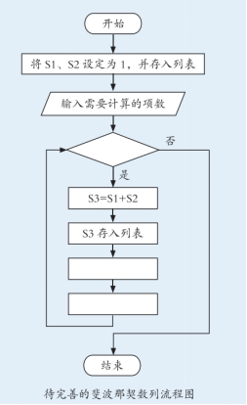
拓展应用：斐波那契数列探秘
数列1，1，2，3，5，8，13，21，34，55，…
S1+S2=S3
S1+S2=S3
列表项数<=项数？
2.变量S1、S2一直是初始值1吗，它们是怎么变化的？
递推
S1=S2
S2=S3

Slide 10
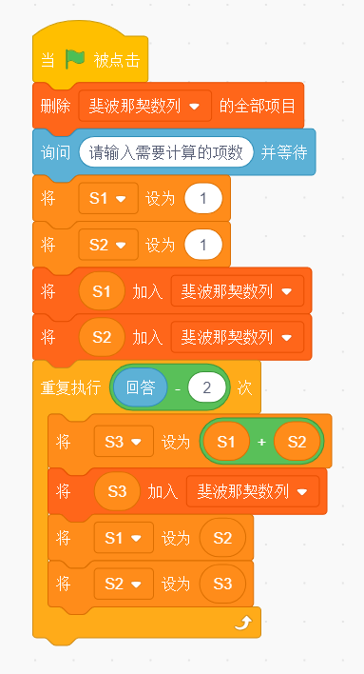
拓展应用：斐波那契数列探秘
3.打开桌面上的“斐波那契数列”程序，查看得到的数列是否与规律一致。
列表项数<=项数？
递推
S1=S2
S2=S3

Slide 11

自然界中的斐波那契数列

Slide 12
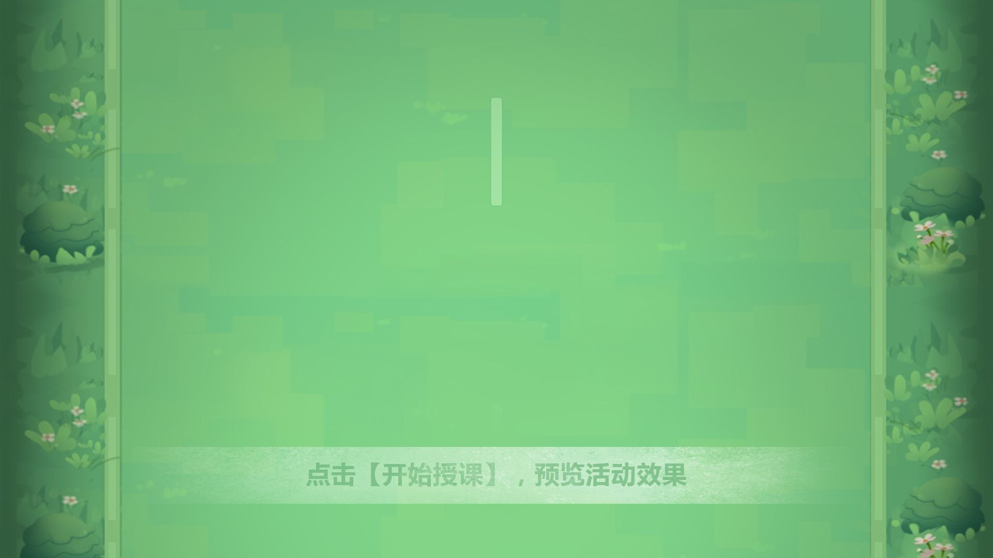



Slide 13
棋子移动中的递推
已知
递推关系（规律）
未知
移棋子
8枚棋子
10枚棋子
12枚棋子
14枚棋子
斐波那契数列
S3=S1+S2

Slide 14

课后作业
为了迎接新年，小慧开展了“倍增攒钱”计划，她准备第一天存1元，第二天存2元，第三天存4元……即每天存储金额为前一天的2倍。你知道第7天她计划的存储金额为多少吗？
天数 | 第1天 | 第2天 | 第3天 | 第4天 | 第5天 | 第6天 | 第7天
存储金额 | 1 | 2 | 4

